Slide 1
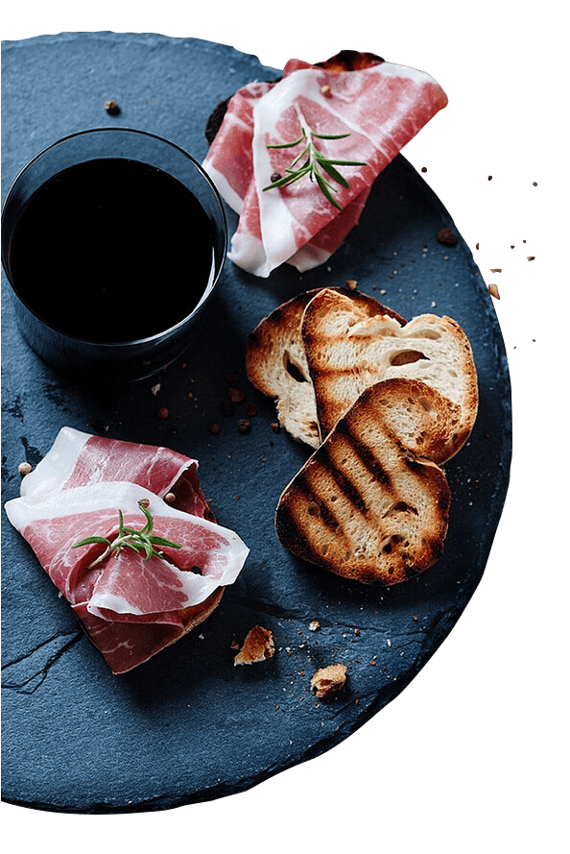
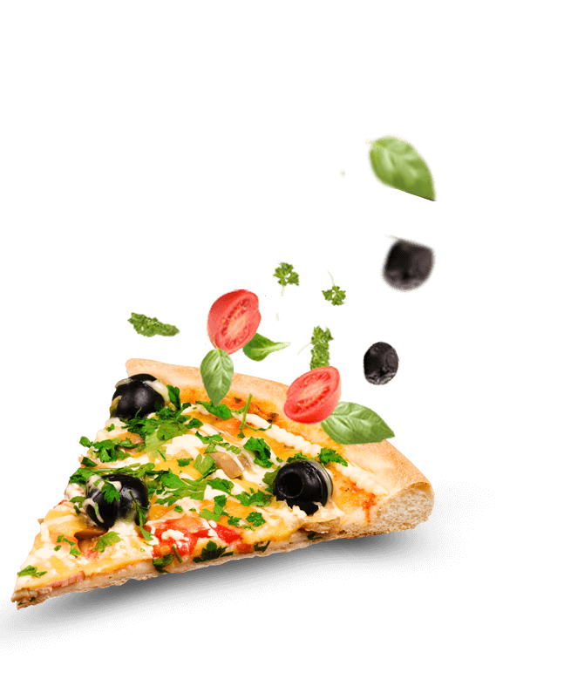
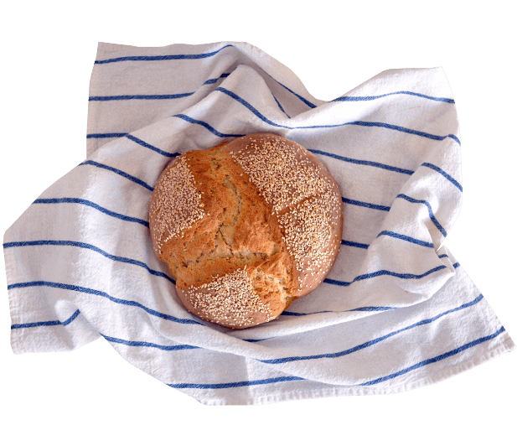
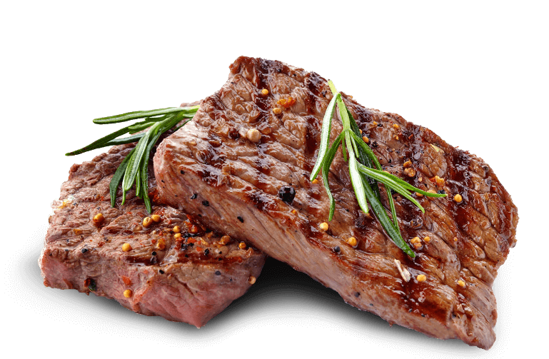
飲食文學
香菇雞湯
二乙 30 邱詩羽

Slide 2
步驟和材料
1.先把雞肉殘留的血水清洗乾淨
2.把老薑清洗乾淨切成五片，切記不要削皮，放入鍋中
3.香菇切成十字，放入鍋中
4.蒜頭8顆壓碎後剝殼，放入鍋裡
5.水至八分滿
6.米酒倒入半杯
7.鹽巴兩大匙，味素少許
8.開瓦斯煮沸，將上頭的血水撈出
9.小火悶煮10分鐘即可
老薑片*5、蒜頭*8~10、香菇*5、雞肉、鹽、味素，米酒

Slide 3
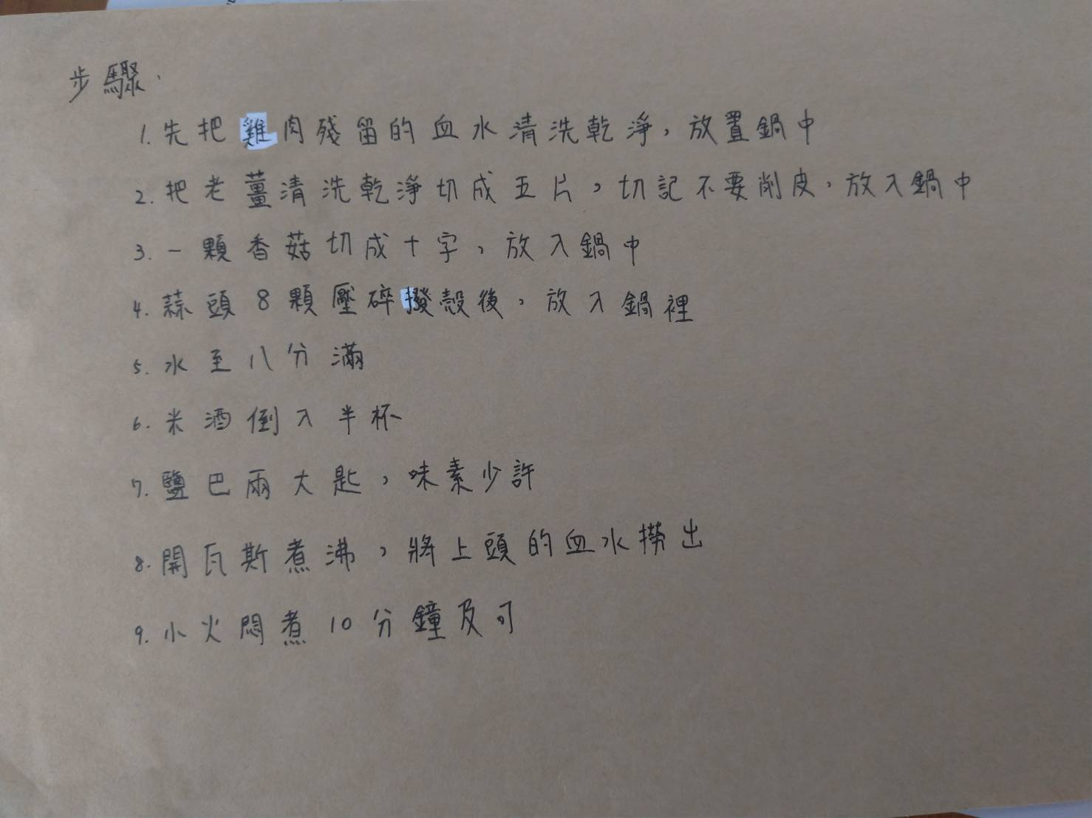
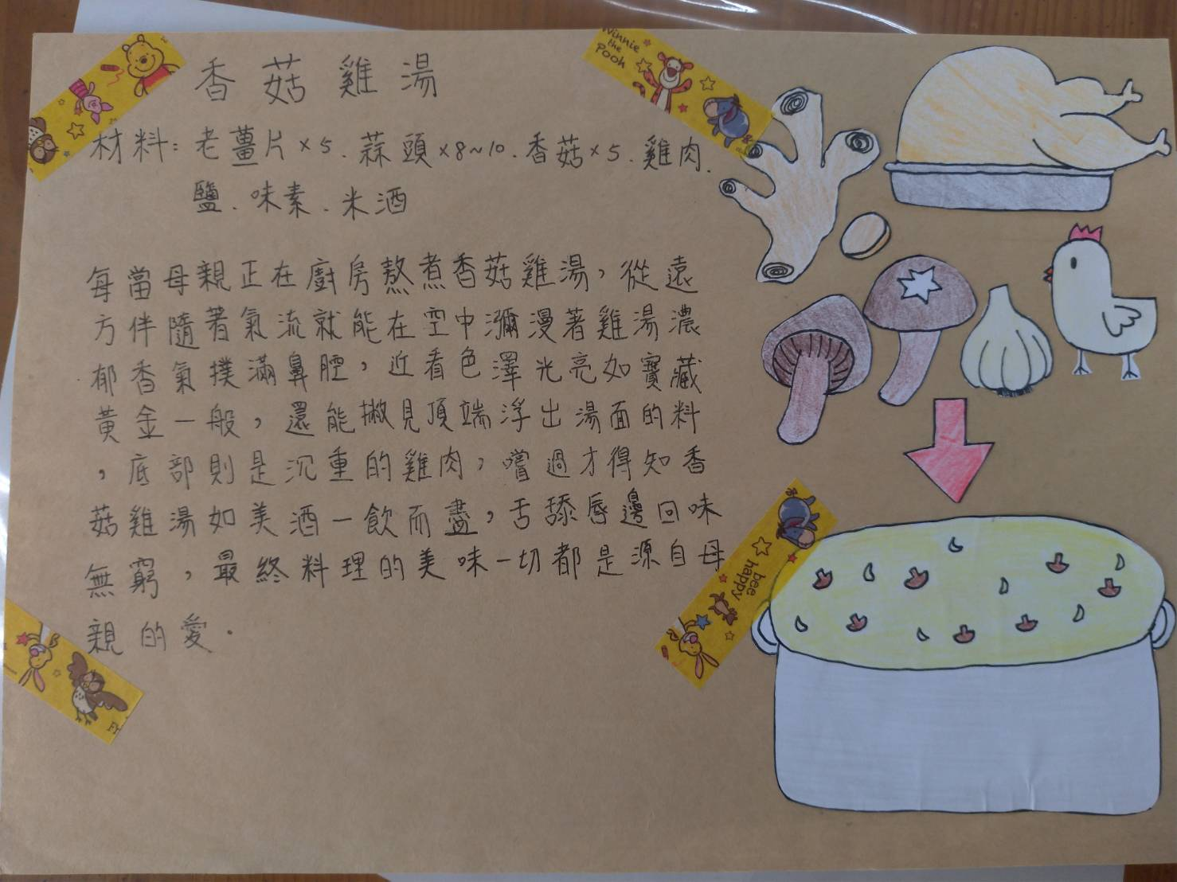
圖文創作
每當母親正在廚房熬煮香菇雞湯，從遠方伴隨著氣流就能在空中瀰漫著雞湯濃郁香氣撲滿鼻腔，近看色澤如寶藏黃金一般，還能撇見頂端浮出湯面的料，底部則是沉重的雞肉，嘗過才得知香菇雞湯如美酒一飲而盡，舌舔唇邊回味無窮，最終料理的美味一切都是源自母親的愛。

Slide 4
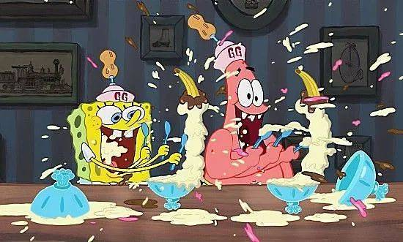
感謝收看

